Slide 1
Un problema economico

Slide 2


Quanto aumenta una somma di denaro depositata in banca?
Un esempio
Deposito un capitale di 500 euro all’interesse composto annuo del 20%
20% significa 20 per ogni 100
Alla fine del 1° anno la banca aggiunge 20 euro per ogni 100 euro depositati all’inizio dell’anno.
Quindi alla fine del 1°anno ho 600 euro.

Slide 3
Quanto aumenta una somma di denaro depositata in banca?
Un esempio
All’inizio del 2°anno lascio in banca 600 euro e riparte il calcolo del 20%
Alla fine del 2°anno la banca aggiunge 20 euro per ogni 100 euro depositati all’inizio dell’anno.
Quindi alla fine del 2°anno ho 720 euro.

Slide 4
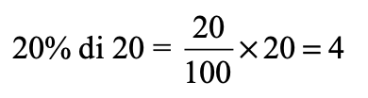

Quanto aumenta una somma di denaro depositata in banca?
Un esempio
All’inizio del 3°anno lascio in banca 720 euro e riparte il calcolo del 20%.
Quindi alla fine del 3°anno ho 864 euro.

Slide 5
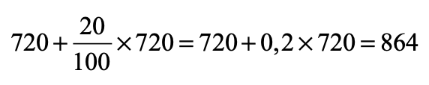
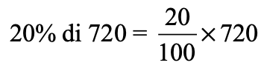
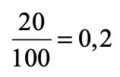
Quanto aumenta una somma di denaro depositata in banca?
Un esempio
Ma potevo calcolare il capitale alla fine del 3° anno più rapidamente, senza contare le banconote. Ecco come si può ragionare.
Alla fine del 3°anno la banca aggiunge il 20% del capitale di 720€, depositato all’inizio dell’anno.
Perciò il capitale in euro diventa:

Slide 6
Quanto aumenta una somma di denaro depositata in banca?
L’esempio mette in luce le caratteristiche del processo di crescita di un capitale depositato in banca all’interesse composto del 20%:
si lascia il capitale depositato in banca per qualche anno;
alla fine di ogni anno la banca aggiunge il 20% del capitale che trova all’inizio dell’anno.
Ma una banca si basa su leggi matematiche per eseguire i calcoli con il computer. Come trovo la legge matematica per prevedere il capitale depositato in banca con interesse composto?

Slide 7
Legge di capitalizzazione a interesse composto

Slide 8
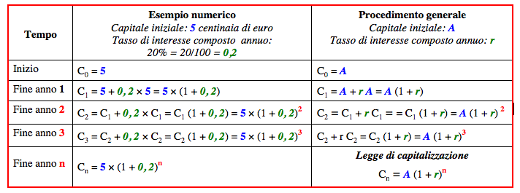
Legge di capitalizzazione a interesse composto

Slide 9
La legge di capitalizzazione risolve un problema
C_{n} = A(1 + r )^{n}
Oggi deposito in banca un capitale di 2000 euro all’interesse composto annuo del 3%. Quale capitale avrò fra 10 anni?
Nella legge sostituisco:
2000 al posto di A;
3% = 3/100 = 0,03 al posto di r;
10 al posto di n.
Svolgo i calcoli con la calcolatrice e trovo il seguente risultato arrotondato con due cifre decimali:
C₁₀ = 2000 × (1 + 0,03)¹⁰ ≅ 2687,83.
Dunque fra 10 anni avrò un capitale di circa 2687,83 euro

Slide 10
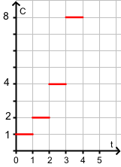
Il grafico di una legge di capitalizzazione
Capitale iniziale di 1 migliaio di euro e interesse annuo 100% = 1.
Come aumenta il capitale al variare del tempo?
C = 1 durante il tutto 1°anno e solo alla fine ‘salta’ al valore 2;
C = 2 durante il tutto 2°anno e solo alla fine ‘salta’ al valore 4;
C = 4 durante il tutto 3°anno e solo alla fine ‘salta’ al valore 8;
e così via.
Il tempo scorre con continuità e il capitale rimane in banca in ogni istante, ma cresce ‘a salti’. A fianco il grafico corretto.

Slide 11
Un nuovo numero

Slide 12
Riprendo il capitale che cresceva ‘a salti’
Capitale iniziale = 1
Interesse composto annuo = 100% = 1
Capitale alla fine del 1° anno = 2
Che cosa succede se la banca è disposta a frazionare l’interesse?
Vuol dire che la banca darà, ad esempio:
un interesse semestrale del 50% (2 volte l’anno);
un interesse trimestrale del 25% (4 volte l’anno);
e così via.
Il capitale alla fine del 1°anno vale sempre 2?

Slide 13
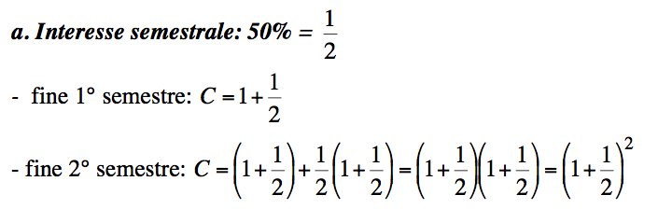
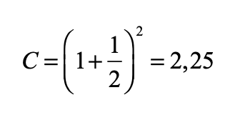
Capitale C alla fine del 1°anno
con interesse del 100% semestrale
La fine del 2° semestre coincide con la fine del 1° anno; così ottengo un capitale C dato da:

Slide 14
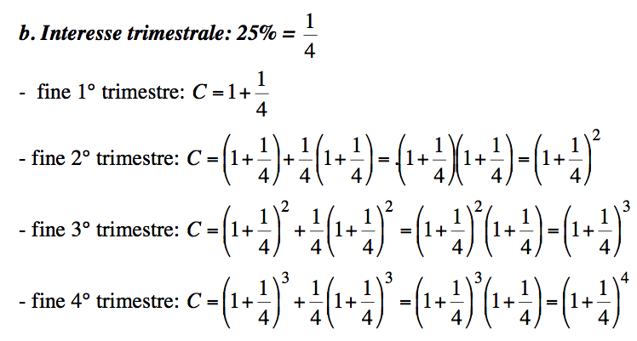
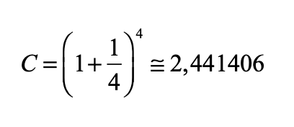
Capitale C alla fine del 1°anno
con interesse del 100% trimestrale
La fine del 4°trimestre coincide con la fine del 1° anno; così ottengo un capitale C dato da:

Slide 15
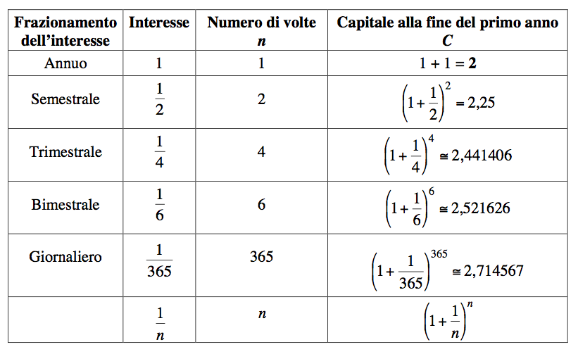
Capitale C alla fine del 1° anno
con interesse del 100% frazionato

Slide 16
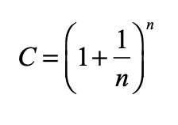
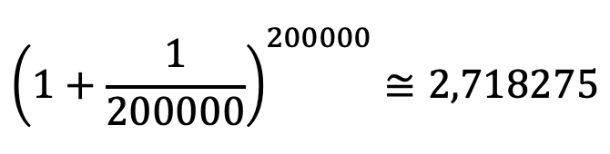
Capitale C alla fine del 1° anno
con interesse del 100% frazionato
Osservazioni
Quando n aumenta, l’interesse 1/n diventa sempre più piccolo, ma viene attribuito un numero sempre più grande di volte nell’anno: ogni ora, ogni minuto, ogni secondo…
E il capitale C aumenta, regolato dalla legge
Ma anche per n molto grande C non raggiunge 3; ad esempio:

Slide 17
Il numero e
Un problema economico ha condotto ad una legge a lungo studiata nell’arco di più di un secolo, fra il 1600 e la metà del 1700, in particolare dai matematici Nepero ed Eulero.
Se n diventa sempre più grande, C non si avvicina a 3, si avvicina invece a un numero decimale con, dopo la virgola, infinite cifre, che però non si ripetono con un periodo.
A questo numero irrazionale è stato dato il nome e, in onore di Eulero. Ecco qui sotto le prime 20 cifre decimali del numero e.
e ≅ 2,71828 18284 59045 23536

Slide 18
Perché è importante il numero e
Che cosa vuol dire ‘se n diventa sempre più grande’?
Vuol dire che, durante il 1°anno:
addiziono l’interesse un numero n grandissimo di volte (ogni minuto, ogni secondo, ogni millesimo di secondo…);
però l’interesse 1/n diventa sempre più piccolo, quasi impercettibile.
La crescita diventa continua
Dunque il numero e è fondamentale per descrivere matematicamente processi di crescita continua.

Slide 19
Attività
Completa la scheda di lavoro con il supporto di un file Geogebra.

